Slide 1
计算机网络
岩延 助教：潘卫国
yany@ucas.ac.cn panweiguo12b@mails.ucas.ac.cn

Slide 2
第五章 网络层
5.1 网络层的设计要点
5.2 路由算法
5.3 拥塞控制算法
5.4 服务质量
5.5 网络互连
5.6 Internet上的网络层

Slide 3
5.6 Internet上的网络层
IP协议
IP地址
Internet控制协议
ARP 地址解析协议
DHCP 动态主机配置协议
OSPF – 内部网关协议
BGP – 外部网关协议
IP组播
IPv6

Slide 4
网络互连要使用的中间设备
物理层中继系统：中继器(repeater)。
数据链路层中继系统：网桥或交换机(bridge)。
网络层中继系统：路由器(router)。
网络层以上的中继系统：网关(gateway)。

Slide 5
网络互连使用路由器
当中继系统是转发器或网桥时，一般并不称之为网络互连，因为这仅仅是把一个网络扩大了，而这仍然是一个网络。
网关由于比较复杂，目前使用得较少。
互联网都是指用路由器进行互连的网络。
由于历史的原因，许多有关 TCP/IP 的文献将网络层使用的路由器称为网关。

Slide 6
“转发”和“路由选择”的区别
“转发”(forwarding)就是路由器根据转发表将用户的 IP 数据报从合适的端口转发出去。
“路由选择”(routing)则是按照分布式算法，根据从各相邻路由器得到的关于网络拓扑的变化 情况，动态地改变所选择的路由。
路由表是根据路由选择算法得出的。而转发表是从路由表得出的。
  在讨论路由选择的原理时，往往不去区分转发表和路由表的区别

Slide 7
名词 internet 和 Internet
以小写字母 i 开始的 internet（互联网或互连网）是一个通用名词，它泛指由多个计算机网络互连而成的虚拟网络。
以大写字母 I 开始的的 Internet（因特网）则是一个专用名词，它指当前全球最大的、开放的、由众多网络相互连接而成的特定计算机网络，它采用 TCP/IP 协议族，且其前身是美国的 ARPANET。

Slide 8
Internet的设计原则
Make sure it works
Keep it simple
Make clear choices
Exploit modularity
Expect heterogeneity
Avoid static options and parameters
Look for a good design; it need not be perfect
Be strict when sending and tolerant when receiving
Think about scalability
Consider performance and cost

Slide 9
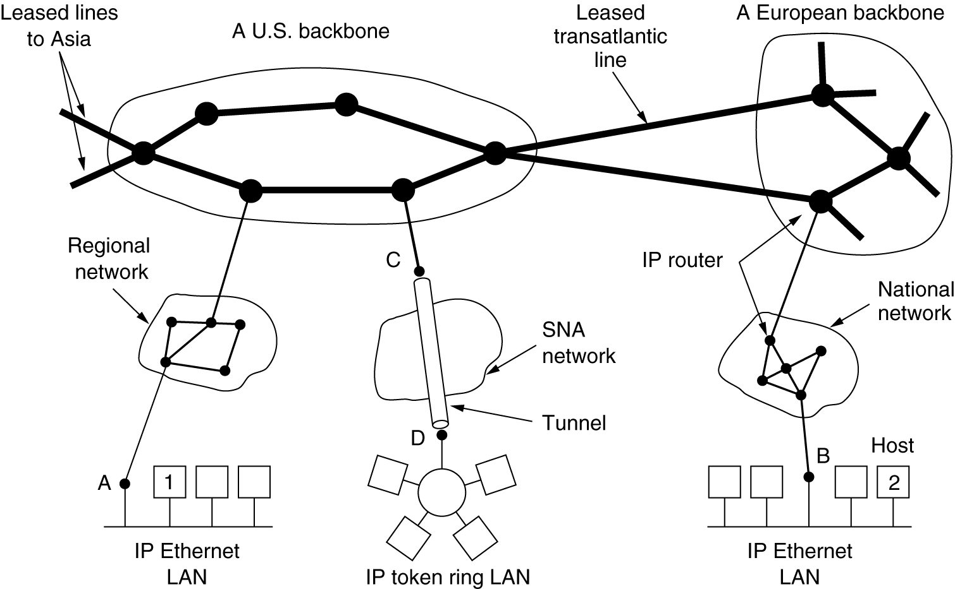
Collection of Subnetworks
The Internet is an interconnected collection of many networks.

Slide 10
5.6.1 IP 数据报的格式
一个 IP 数据报由首部和数据两部分组成。
首部的前一部分是固定长度，共 20 字节，是所有 IP 数据报必须具有的。
在首部的固定部分的后面是一些可选字段，其长度是可变的。

Slide 11
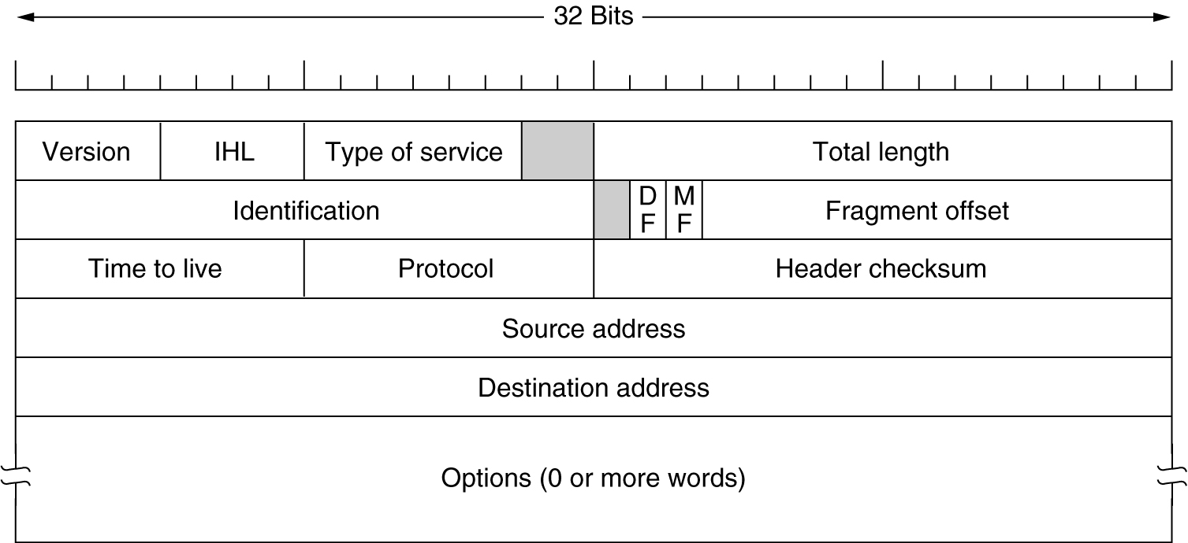
IP协议
IP的任务是提供一种尽力投递的方法将数据报从源端传输到目标端，它并不关心源机器和目标机器是否在同样的网络中，也不关心它们之间是否还有其他的网络

Slide 12
IP 数据报首部的可变部分
IP 首部的可变部分就是一个选项字段，用来支持排错、测量以及安全等措施，内容很丰富。
选项字段的长度可变，从 1 个字节到 40 个字节不等，取决于所选择的项目。
增加首部的可变部分是为了增加 IP 数据报的功能，但这同时也使得 IP 数据报的首部长度成为可变的。这就增加了每一个路由器处理数据报的开销。
实际上这些选项很少被使用。

Slide 13
一些IP选项
可选项 | 描述
Security | 规定数据包的加密方式
Strict source routing | 分组必须严格按此路径转发
Loose source routing | 分组必须经过给出的路由器
Record route | 每台途经的路由器都必须附上它的IP地址
Timestamp | 每台途经的路由器都必须附上它的IP地址和时间戳

Slide 14
5.6.2 IP 地址
IP 地址及其表示方法
我们把整个因特网看成为一个单一的、抽象的网络。IP 地址就是给每个连接在因特网上的主机（或路由器）分配一个在全世界范围是惟一的 32 bit 的标识符。
IP 地址现在由因特网名字与号码指派公司ICANN (Internet Corporation for Assigned Names and Numbers)进行分配

Slide 15
IP 地址的编址方法
分类的 IP 地址。这是最基本的编址方法，在 1981 年就通过了相应的标准协议。
子网的划分。这是对最基本的编址方法的改进，其标准[RFC 950]在 1985 年通过。
无类别域间路由。这是比较新的无分类编址方法。1993 年提出后很快就得到推广应用。

Slide 16
分类 IP 地址
每一类地址都由两个固定长度的字段组成，其中一个字段是网络号 net-id，它标志主机（或路由器）所连接到的网络，而另一个字段则是主机号 host-id，它标志该主机（或路由器）。

Slide 17
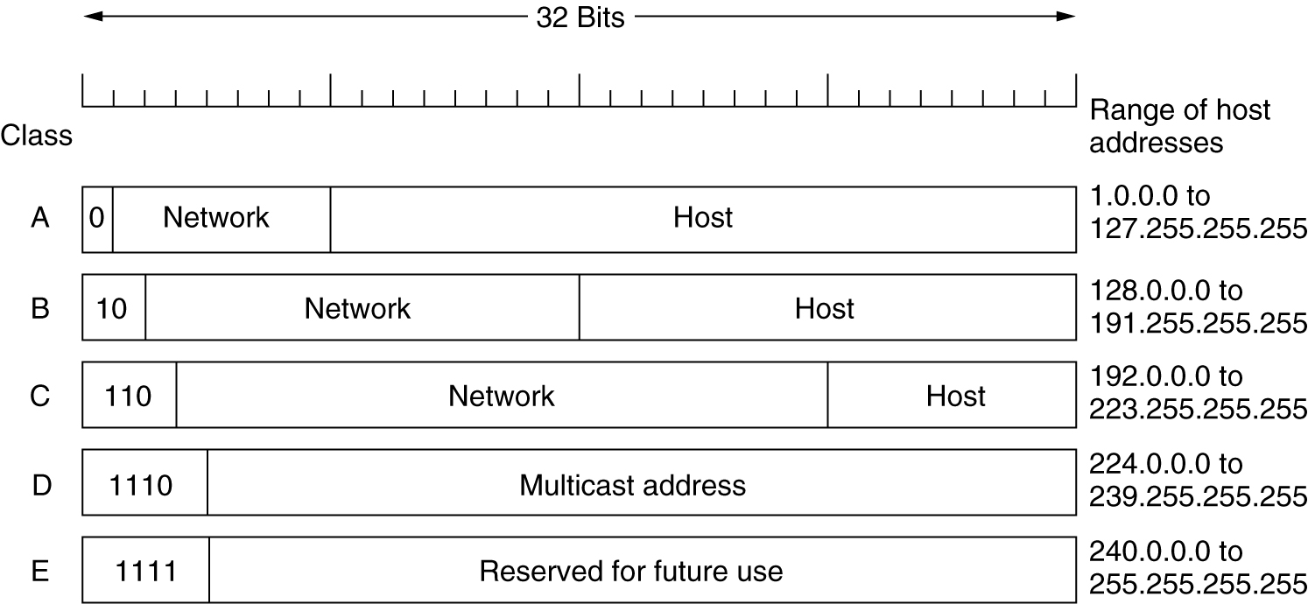
IP地址

Slide 18
点分十进制记法
机器中存放的 IP 地址
是 32 bit 二进制代码
10000000000010110000001100011111
每隔 8 bit 插入一个点
能够提高可读性
10000000 00001011 00000011 00011111
将每 8 bit 的二进制数
转换为十进制数
128 11 3 31
采用点分十进制记法
则进一步提高可读性
128.11.3.31

Slide 19
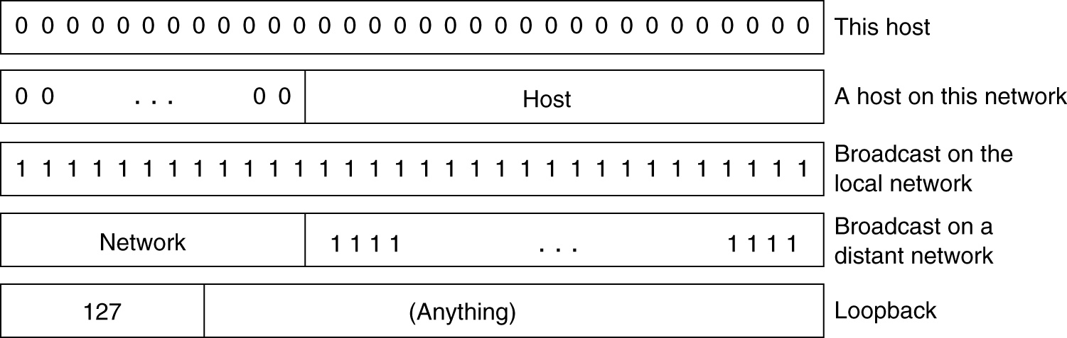
特殊的IP地址

Slide 20
常用的三种类别的 IP 地址
IP 地址的使用范围
网络 最大 第一个 最后一个 每个网络
类别 网络数 可用的 可用的 中最大的
网络号 网络号 主机数
A 126 (2⁷ – 2) 1 126 16,777,214
B 16,382(2¹⁴ − 2) 128.1 191.254 65,534
C 2,097,150 (2²¹ − 2) 192.0.1 223.255.254 254

Slide 21
IP 地址的一些重要特点
(1) IP 地址是一种分等级的地址结构。分两个等级的好处是：
第一，IP 地址管理机构在分配 IP 地址时只分配网络号，而剩下的主机号则由得到该网络号的单位自行分配。这样就方便了 IP 地址的管理。
第二，路由器仅根据目的主机所连接的网络号来转发分组（而不考虑目的主机号），这样就可以使路由表中的项目数大幅度减少，从而减小了路由表所占的存储空间。

Slide 22
IP 地址的一些重要特点
(2) 实际上 IP 地址是标志一个主机（或路由器）和一条链路的接口。
当一个主机同时连接到两个网络上时，该主机就必须同时具有两个相应的 IP 地址，其网络号 net-id 必须是不同的。这种主机称为多归属主机(multihomed host)。
由于一个路由器至少应当连接到两个网络（这样它才能将 IP 数据报从一个网络转发到另一个网络），因此一个路由器至少应当有两个不同的 IP 地址。

Slide 23
IP 地址的一些重要特点
(3) 用转发器或网桥连接起来的若干个局域网仍为一个网络，因此这些局域网都具有同样的网络号 net-id。
(4) 所有分配到网络号 net-id 的网络，范围很小的局域网，还是可能覆盖很大地理范围的广域网，都是平等的。

Slide 24
IP层转发分组的流程
多个网络通过路由器连接在一起。
  每一个网络上都可能有大量主机。
按目的主机号来制作路由表
  路由表过于庞大。
按主机所在的网络地址来制作路由表
  路由表就只包含 不同网络的个数。
  可使路由表大大简化。

Slide 25

在路由表中，对每一条路由，最主要的是
（目的网络地址，下一跳地址）
10.0.0.4
20.0.0.7
20.0.0.9
30.0.0.2
30.0.0.1
40.0.0.4
R₁
R₂
R₃
网 1
10.0.0.0
网 2
20.0.0.0
网 3
30.0.0.0
网 4
40.0.0.0
0
1
路由器 R₂ 的路由表
目的主机所在的网络
下一跳地址
20.0.0.0
直接交付，接口 0
30.0.0.0
直接交付，接口 1
10.0.0.0
20.0.0.7
40.0.0.0
30.0.0.1
10.0.0.4
20.0.0.7
20.0.0.9
30.0.0.2
30.0.0.1
40.0.0.4
R₁
R₂
R₃
链路 1
链路 2
链路 3
链路 4

Slide 26
查找路由表
根据目的网络地址确定下一跳路由器：
  IP 数据报最终一定可以到达目的主机子网上的路由器
    可能通过多次转发。
  只有到达最后一个路由器时，才试图向目的主机进行直接交付。

Slide 27
默认路由
默认路由
  对于不知道去哪里的分组发送到一个默认的输出线路上
减少路由表所占用的空间
减少搜索路由表所用的时间

Slide 28


只要目的网络不是 N₁ 和 N₂，
就一律选择默认路由，
把数据报先间接交付路由器 R₁，
让 R₁ 再转发给下一个路由器。
N₂
路由表
R₂
目的网络 下一跳
N₁ 直接
N₂ R₂
默认 R₁
R₁
N₁
因特网

Slide 29
IP报文转发流程
IP 数据报的头部中没有域可以用来指明“下一跳路由器的 IP 地址”。
路由器收到IP数据报
  将 IP 数据报送交下层的网络接口。
  网络接口使用 ARP 将下一跳路由器的 IP 地址转换成硬件地址
  将此硬件地址放在链路层的 MAC 帧的首部
  根据硬件地址发送到下一跳路由器。

Slide 30
IP报文转发流程
从数据报的首部提取目的主机的 IP 地址 D, 得出目的网络地址为 N。
若网络 N 与此路由器直接相连，则把数据报直接交付目的主机 D；否则需要转发，执行下一步。
若路由表中有目的地址为 D 的特定主机路由，则把数据报传送给路由表中所指明的下一跳路由器；否则，执行下一步。
若路由表中有到达网络 N 的路由，则把数据报传送给路由表指明的下一跳路由器；否则，执行下一步。
若路由表中有一个默认路由，则把数据报传送给路由表中所指明的默认路由器；否则， 报告转发分组出错。

Slide 31
划分子网
从两级 IP 地址到三级 IP 地址
  IP 地址空间的利用率有时很低。
  给每一个物理网络分配一个网络号会使路由表变得太大因而使网络性能变坏。
    两级 IP 地址不够灵活。
  从 1985 年起在 IP 地址中又增加了一个“子网号字段”，使两级的 IP 地址变成为三级的 IP 地址。
  这种做法叫作划分子网(subnetting) 。划分子网已成为因特网的正式标准协议。

Slide 32
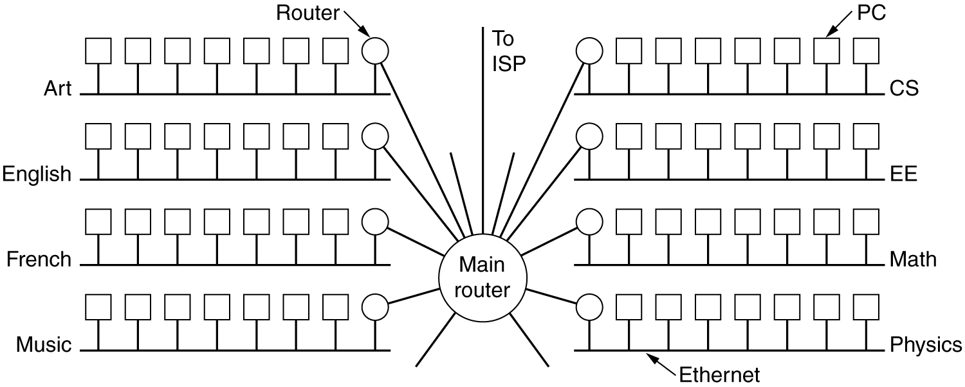
子网
A campus network consisting of LANs for various departments.

Slide 33
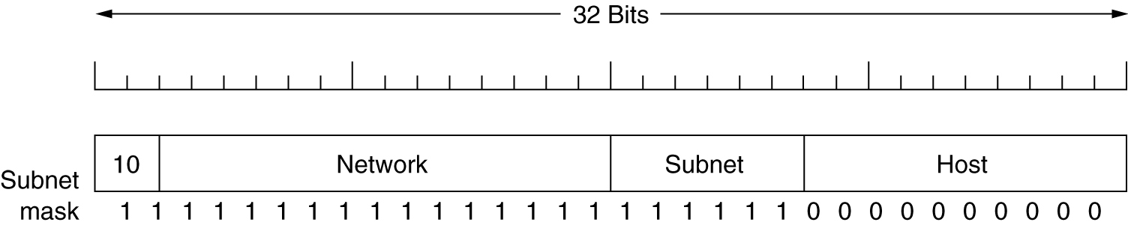
子网
基本思想
  一个B类地址不再是14位网络号和16位主机号
  从16为主机号中拿出一些位构成一个子网号
  IP地址 ::= {<网络号>, <子网号>, <主机号>}
  划分子网纯属内部操作。
  对外子网是不可见的。

Slide 34
一个未划分子网的 B 类网络145.13.0.0
145.13.3.101
145.13.3.11
…
145.13.7.34
R₂
145.13.3.10
145.13.7.35
R₁
网络
145.13.0.0
…
R₃
145.13.7.56
…
所有到网络 145.13.0.0的分组均到达此路由器
145.13.21.23
145.13.21.8
145.13.21.9

Slide 35
划分为三个子网后对外仍是一个网络
所有到达网络 145.13.0.0
的分组均到达
此路由器
145.13.3.101
145.13.7.34
145.13.3.11
145.13.3.10
…
145.13.7.35
R₂
子网 145.13.3.0
子网
145.13.7.0
…
R₁
145.13.7.56
R₃
子网 145.13.21.0
…
145.13.21.23
145.13.21.9
网络
145.13.0.0
145.13.21.8

Slide 36
变为三级结构
没有划分子网时，IP 地址是两级结构。
  网络号+主机号
划分子网后 IP 地址就变成了三级结构。
  网络号+子网号+主机号
划分子网只是把 IP 地址的主机号 host-id 这部分进行再划分，而不改变 IP 地址原来的网络号 net-id。

Slide 37
子网掩码（subnet mask）
从一个 IP 数据报的头部并无法判断目的主机所处的网络是否进行了子网划分。
  外部不可见
使用子网掩码(subnet mask)可以找出 IP 地址中的子网部分。
子网掩码代表了网络+子网号与主机号之间的分割方案

Slide 38
IP 地址的各字段和子网掩码
net-id
host-id
两级 IP 地址
145 . 13 .
3 . 10
net-id
subnet-id
host-id
三级 IP 地址
145 . 13 .
3 . 10
子网号为 3 的网络的网络号
主机号
子网掩码
1 1 1 1 1 1 1 1 1 1 1 1 1 1 1 1 1 1 1 1 1 1 1 1
0 0 0 0 0 0 0 0
子网的
网络地址
145 . 13 . 3
0

Slide 39
(IP 地址) AND (子网掩码) = 网络地址
两级 IP 地址
网络号 net-id
主机号 host-id
三级 IP 地址
net-id
subnet-id
host-id
逐位进行 AND 运算
网络号
子网号
主机号
子网掩码
1 1 1 1 1 1 1 1 1 1 1 1 1 1 1 1 1 1 1 1 1 1 1 1
0 0 0 0 0 0 0 0
子网的
网络地址
net-id
subnet-id
0

Slide 40
默认子网掩码
A
类
地
址
网络地址
net-id
host-id 为全 0
默认子网掩码
255.0.0.0
1 1 1 1 1 1 1 1
0 0 0 0 0 0 0 0 0 0 0 0 0 0 0 0 0 0 0 0 0 0 0 0
B
类
地
址
网络地址
net-id
host-id 为全 0
默认子网掩码
255.255.0.0
1 1 1 1 1 1 1 1 1 1 1 1 1 1 1 1
0 0 0 0 0 0 0 0 0 0 0 0 0 0 0 0
C
类
地
址
网络地址
net-id
host-id 为全 0
默认子网掩码
255.255.255.0
1 1 1 1 1 1 1 1 1 1 1 1 1 1 1 1 1 1 1 1 1 1 1 1
0 0 0 0 0 0 0 0

Slide 41
例子
IP 地址是141.14.72.24，子网掩码255.255.192.0。试求网络地址
  IP地址为141.14.72.24，第三字节的二进制表示为
    01001000
  子网掩码是 255.255.192.0，第三字节为2为
    11111111.11111111.11000000.000000
  按位与操作
  第三字节结果为01001000与11000000=01000000
    64
  网络地址为141.14.64.0

Slide 42
子网掩码
路由器在和相邻路由器交换路由信息时，必须把自己所在网络（或子网）的子网掩码告诉相邻路由器。
路由器的路由表中的每一个项目，除了要给出目的网络地址外，还必须同时给出该网络的子网掩码。
  用于对目的子网寻址
若一个路由器连接在两个子网上就拥有两个网络地址和两个子网掩码。

Slide 43
子网掩码
在不划分子网情况下
  容易得出网络号
  两级 IP 地址
划分子网的情况下
  从 IP 地址不能唯一地得出网络地址
  网络地址取决于采用的子网掩码
  头部并没有提供子网掩码的信息
分组转发的算法必须改动。

Slide 44
子网如何工作
进行 IP 数据报转发时
  首先根据 IP 数据报的目的网络号 net-id，找到主路由器。
  主路由器在收到 IP 数据报后，按子网号 subnet-id 找到目的子网的路由器。
    通过与子网掩码按位与操作
  最后就将 IP 数据报直接交付目的主机。

Slide 45
使用子网时的路由转发算法
从收到的分组的头部提取目的 IP 地址 D。
用各网络的子网掩码和 D 逐位相“与”，看是否和相应的网络地址匹配。若匹配，则将分组直接交付。
否则，若路由表中有目的地址为 D 的特定主机路由，则将分组传送给指明的下一跳路由器；
否则，对路由表中的每一行的子网掩码和 D 逐位相“与”， 若其结果与该行的目的网络地址匹配，则将分组传送给该行指明的下一跳路由器；
否则，若路由表中有一个默认路由，则将分组传送给路由表中所指明的默认路由器；否则，报告转发分组出错。

Slide 46
已知互联网和路由器 R₁ 中的路由表。主机 H₁ 向 H₂ 发送分组。 R₁ 收到 H₁
向 H₂ 发送的分组后查找路由表的过程。
R₁ 的路由表（未给出默认路由器）
128.30.33.13
目的网络地址 | 子网掩码 | 下一跳
128.30.33.0 128.30.33.128 128.30.36.0 | 255.255.255.128 255.255.255.128 255.255.255.0 | 接口 0 接口 1 R₂
子网1：
网络地址 128.30.33.0
子网掩码 255.255.255.128
H₁
128.30.33.1
0
R₁
子网2：网络地址 128.30.33.128
子网掩码 255.255.255.128
128.30.33.130
1
0
128.30.33.129
R₂
H₂
128.30.33.138
1
128.30.36.2
子网3：网络地址 128.30.36.0
子网掩码 255.255.255.0
H₃
128.30.36.12

Slide 47
主机 H₁ 要发送分组给 H₂
要发送的分组的目的 IP 地址：128.30.33.138
R₁ 的路由表（未给出默认路由器）
128.30.33.13
子网1：
网络地址 128.30.33.0
子网掩码 255.255.255.128
目的网络地址 | 子网掩码 | 下一跳
128.30.33.0 128.30.33.128 128.30.36.0 | 255.255.255.128 255.255.255.128 255.255.255.0 | 接口 0 接口 1 R₂
H₁
128.30.33.1
0
R₁
子网2：网络地址 128.30.33.128
子网掩码 255.255.255.128
128.30.33.130
1
0
128.30.33.129
R₂
H₂
128.30.33.138
1
128.30.36.2
请注意：H₁ 并不知道 H₂ 连接在哪一个网络上。
H₁ 仅仅知道 H₂ 的 IP 地址是
128.30.33.138
因此 H₁ 首先检查主机 128.30.33.138 是否连接在本网络上
如果是，则直接交付；
否则，就送交路由器 R₁，并逐项查找路由表。
子网3：网络地址 128.30.36.0
子网掩码 255.255.255.0
H₃
128.30.36.12

Slide 48
主机 H₁ 首先将本子网的子网掩码 255.255.255.128
与分组的 IP 地址 128.30.33.138 逐比特相“与”(AND 操作)
255.255.255.128 AND 128.30.33.138 的计算
128.30.33.13
H₁
目的网络地址 | 子网掩码 | 下一跳
128.30.33.0 128.30.33.128 128.30.36.0 | 255.255.255.128 255.255.255.128 255.255.255.0 | 接口 0 接口 1 R₂
子网1：
网络地址 128.30.33.0
子网掩码 255.255.255.128
255 就是二进制的全 1，因此 255 AND xyz = xyz，
这里只需计算最后的 128 AND 138 即可。
128.30.33.1
0
R₁
128 → 10000000
138 → 10001010
子网2：网络地址 128.30.33.128
子网掩码 255.255.255.128
128.30.33.130
1
0
128.30.33.129
H₂
128.30.33.138
逐比特 AND 操作后：10000000 → 128
R₂
1
128.30.36.2
255.255.255.128
128. 30. 33.138
逐比特 AND 操作
子网3：网络地址 128.30.36.0
子网掩码 255.255.255.0
H₃
128. 30. 33.128
≠ H₁ 的网络地址
128.30.36.12

Slide 49
因此 H₁ 必须把分组传送到路由器 R₁
然后逐项查找路由表
R₁ 的路由表（未给出默认路由器）
128.30.33.13
子网1：
网络地址 128.30.33.0
子网掩码 255.255.255.128
目的网络地址 | 子网掩码 | 下一跳
128.30.33.0 128.30.33.128 128.30.36.0 | 255.255.255.128 255.255.255.128 255.255.255.0 | 接口 0 接口 1 R₂
H₁
128.30.33.1
0
R₁
子网2：网络地址 128.30.33.128
子网掩码 255.255.255.128
128.30.33.130
1
0
128.30.33.129
R₂
H₂
128.30.33.138
1
128.30.36.2
子网3：网络地址 128.30.36.0
子网掩码 255.255.255.0
H₃
128.30.36.12

Slide 50
路由器 R₁ 收到分组后就用路由表中第 1 个项目的
子网掩码和 128.30.33.138 逐比特 AND 操作
R₁ 收到的分组的目的 IP 地址：128.30.33.138
R₁ 的路由表（未给出默认路由器）
128.30.33.13
子网1：
网络地址 128.30.33.0
子网掩码 255.255.255.128
目的网络地址 | 子网掩码 | 下一跳
128.30.33.0 128.30.33.128 128.30.36.0 | 255.255.255.128 255.255.255.128 255.255.255.0 | 接口 0 接口 1 R₂
H₁
128.30.33.1
0
R₁
不一致
子网2：网络地址 128.30.33.128
子网掩码 255.255.255.128
128.30.33.130
1
0
128.30.33.129
R₂
H₂
128.30.33.138
1
128.30.36.2
255.255.255.128 AND 128.30.33.138 = 128.30.33.128
不匹配!
（因为128.30.33.128 与路由表中的 128.30.33.0 不一致）
子网3：网络地址 128.30.36.0
子网掩码 255.255.255.0
H₃
128.30.36.12

Slide 51
路由器 R₁ 再用路由表中第 2 个项目的
子网掩码和 128.30.33.138 逐比特 AND 操作
R₁ 收到的分组的目的 IP 地址：128.30.33.138
R₁ 的路由表（未给出默认路由器）
128.30.33.13
子网1：
网络地址 128.30.33.0
子网掩码 255.255.255.128
目的网络地址 | 子网掩码 | 下一跳
128.30.33.0 128.30.33.128 128.30.36.0 | 255.255.255.128 255.255.255.128 255.255.255.0 | 接口 0 接口 1 R₂
H₁
128.30.33.1
0
R₁
子网2：网络地址 128.30.33.128
子网掩码 255.255.255.128
128.30.33.130
1
一致!
0
128.30.33.129
R₂
H₂
128.30.33.138
1
128.30.36.2
255.255.255.128 AND 128.30.33.138 = 128.30.33.128
匹配!
这表明子网 2 就是收到的分组所要寻找的目的网络
子网3：网络地址 128.30.36.0
子网掩码 255.255.255.0
H₃
128.30.36.12

Slide 52
CIDR – 无类别域间路由
Internet呈指数速度发展
IPv4的地址即将耗尽
分类也造成了浪费
  A类太大，C类太小
  大多申请B类
给B类地址分配长的网络号
  导致路由表膨胀

Slide 53
CIDR – 无类别域间路由
RFC 1009 就指出一个划分子网的网络中可同时使用几个不同的子网掩码。
  使用变长子网掩码 VLSM (Variable Length Subnet Mask)可进提高 IP 地址资源的利用率。
在 VLSM 的基础上研究出无类别编址方法，它的正式名字是无类别域间路由选择 CIDR (Classless Inter-Domain Routing)。
  基本思想：将剩余的IPv4地址以可变大小块的方式进行分配，而不管他们所属的类别

Slide 54
CIDR – 无类别域间路由
CIDR 消除了传统的 A 类、B 类和 C 类地址以及划分子网的概念，因而可以更加有效地分配 IPv4 的地址空间。
CIDR使用各种长度的“网络前缀”(network-prefix)来代替分类地址中的网络号和子网号。
IP 地址从三级编址（使用子网掩码）又回到了两级编址。

Slide 55
无类别两级编址
无类别两级编址的形式是：
  IP地址 ::= {<网络前缀>, <主机号>}
还可使用“斜线记法”(slash notation)
又称为CIDR记法，在 IP 地址后加上一个斜线“/”，然后写上网络前缀所占的位数，数值对应于三级编址中子网掩码中 1 的个数。
  10.0.0.0/10 隐含地指出 IP 地址 10.0.0.0 的掩码是 255.192.0.0。即掩码中有 10 个连续的 1
CIDR 把网络前缀都相同的连续的 IP 地址称为“CIDR 地址块”。

Slide 56
CIDR地址块
128.14.32.0/20 表示的地址块共有 2¹² 个地址
  20 是网络前缀的位数，所以主机号是 12 位。
这个地址块的起始地址是 128.14.32.0。
128.14.32.0/20 地址块的最小地址：128.14.32.0
128.14.32.0/20 地址块的最大地址：128.14.47.255
  即后12位全为1

Slide 57
路由聚合(route aggregation)
路由聚合
  一个 CIDR 地址块可以表示很多地址，它使得路由表中的一个项目可以表示很多原来传统分类地址的路由。
CIDR 不使用子网，但仍然使用“掩码”这一名词（但不叫子网掩码）。
对于 /20 地址块，它的掩码是 20 个连续的 1。 斜线记法中的数字就是掩码中1的个数。

Slide 58
路由聚合(route aggregation)
前缀长度不超过 23 位的 CIDR 地址块都包含了多个 C 类地址。
CIDR 地址块中的地址数一定是 2 的整数次幂。
网络前缀越短，其地址块所包含的地址数就越多。
在三级结构的IP地址中，划分子网是使网络前缀变长。

Slide 59
CIDR 地址块划分举例
ISP
大学 X
206.0.64.0/18
因特网
206.0.68.0/22
206.0.68.0/23
206.0.70.0/24
206.0.71.0/25
206.0.71.128/25
206.0.68.0/25
206.0.68.128/25
206.0.69.0/25
206.0.69.128/25
206.0.70.0/26
206.0.70.64/26
206.0.70.128/26
206.0.70.192/26
206.0.71.0/26
206.0.71.64/26
206.0.71.128/26
206.0.71.192/26
单位 地址块 二进制表示 地址数
ISP 206.0.64.0/18 11001110.00000000.01* 16384
大学 206.0.68.0/22 11001110.00000000.010001* 1024
一系 206.0.68.0/23 11001110.00000000.0100010* 512
二系 206.0.70.0/24 11001110.00000000.01000110.* 256
三系 206.0.71.0/25 11001110.00000000.01000111.0* 128
四系 206.0.71.128/25 11001110.00000000.01000111.1* 128

Slide 60
CIDR 地址块划分举例
ISP
大学 X
206.0.64.0/18
因特网
206.0.68.0/22
206.0.68.0/23
206.0.70.0/24
206.0.71.0/25
206.0.71.128/25
206.0.68.0/25
206.0.68.128/25
206.0.69.0/25
206.0.69.128/25
206.0.70.0/26
206.0.70.64/26
206.0.70.128/26
206.0.70.192/26
206.0.71.0/26
206.0.71.64/26
206.0.71.128/26
206.0.71.192/26
这个 ISP 共有 64 个 C 类网络。如果不采用 CIDR 技术，则在与该 ISP 的路由器交换路由信息的每一个路由器的路由表中，就需要有 64 个项目。但采用地址聚合后，只需用路由聚合后的 1 个项目 206.0.64.0/18 就能找到该 ISP。
课件制作人：谢希仁

Slide 61
CIDR转发规则
转发过程变得复杂
使用分类的情况下
  首先找出地址类别
  针对不同类别得到8、16、24位网络号
  根据网络号查找路由
    索引或散列技术
使用CIDR后
  路由表由iP地址、掩码、输出线路三部分构成
  首先将掩码与目的地址进行与操作。
  结果与路由表项中的网络号比较查找。
  如有多个匹配，则使用掩码长度最长的表项

Slide 62
CIDR转发规则
最长前缀匹配
  使用 CIDR 时，在查找路由表时可能会得到不止一个匹配结果。
  应当从匹配结果中选择具有最长网络前缀的路由：最长前缀匹配(longest-prefix matching)。
网络前缀越长，其地址块就越小，因而路由就越具体(more specific) 。

Slide 63
最长前缀匹配举例
收到的分组的目的地址 D = 206.0.71.130
路由表中的项目：206.0.68.0/22
206.0.71.128/25
查找路由表中的第 1 个项目
第 1 个项目 206.0.68.0/22 的掩码 M 有 22 个连续的 1。
M = 11111111 11111111 11111100 00000000
因此只需把 D 的第 3 个字节转换成二进制。
M = 11111111 11111111 11111100 00000000
AND D = 206. 0. 01000111. 0
206. 0. 01000100. 0
与 206.0.68.0/22 匹配

Slide 64
最长前缀匹配举例
收到的分组的目的地址 D = 206.0.71.130
路由表中的项目：206.0.68.0/22
206.0.71.128/25
再查找路由表中的第 2 个项目
第 2 个项目 206.0.71.128/25 的掩码 M 有 25 个连续的 1。
M = 11111111 11111111 11111111 10000000
因此只需把 D 的第 4 个字节转换成二进制。
M = 11111111 11111111 11111111 10000000
AND D = 206. 0. 71. 10000010
206. 0. 71. 10000000
与 206.0.71.128/25 匹配

Slide 65
最长前缀匹配
D AND (11111111 11111111 11111100 00000000)
= 206.0.68.0/22 匹配
D AND (11111111 11111111 11111111 10000000)
= 206.0.71.128/25 匹配
选择两个匹配的地址中更具体的一个，即选择掩码长度最长的地址.
在其他路由器，可以使用最短长度的掩码对多个路由表项进行聚合
  聚合表项（Aggregate entry）

Slide 66
NAT – 网络地址转换
IP地址仍然匮乏
  使用动态IP分配
  不适用于总在线的用户。
  家里有两台以上主机无法满足。
NAT（Network address translantion）可有效解决上述问题
基本思想：
  为每个组织分配尽量少的IP地址，用于接入Internet流量。
  在组织内部，每台主机具有唯一的IP地址，用于传输内部流量
  一个分组离开内部网络发往Internet时，需要进行地址转换

Slide 67
私有IP地址
类 开始地址 结束地址
A类 10.0.0.0 10.255.255.255/8
B类 172.16.0.0 172.31.255.255/12
C类 192.168.0.0 192.168.255.255/16

Slide 68
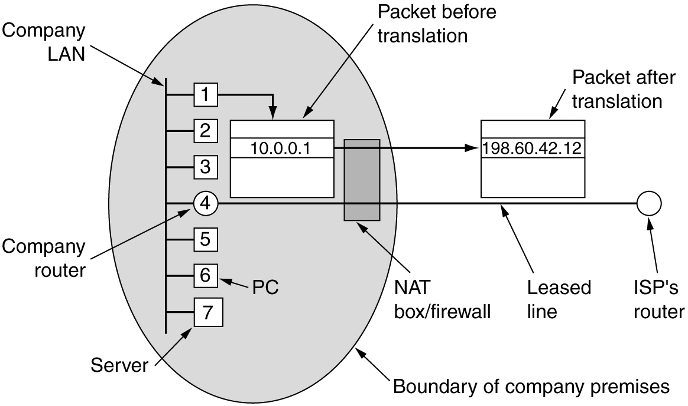
NAT – 网络地址转换
Placement and operation of a NAT box.

Slide 69
NAT流程
内部主机 X 用内部地址 和因特网上主机 Y 通信所发送的数据报必须经过 NAT 路由器。
NAT 路由器将数据报的源地址转换成外部IP地址
源端口被NAT映射表索引值取代
目的地址保持不变，然后发送分组到因特网。
NAT 路由器收到主机 Y 发回的数据报时
NAT 路由器通过查找NAT映射表将目的地址和端口转换为源主机X的内部地址和端口，转发给最终的内部主机 X。

Slide 70
5.6.3 Internet 控制消息协议
为了提高 IP 数据报交付成功的机会，在网际层使用了网际控制报文协议 ICMP (Internet Control Message Protocol)。
当意外发生时，ICMP 允许主机或路由器报告差错情况和提供有关异常情况的报告。
ICMP 不是高层协议，而是 IP 层的协议。
ICMP 报文作为 IP 层数据报的数据，加上数据报的首部，组成 IP 数据报发送出去。

Slide 71
ICMP 报文的格式
0
8
16
31
前 4 个字节
都是一样的
类型
代码
检验和
（这 4 个字节取决于 ICMP 报文的类型）
ICMP 的数据部分（长度取决于类型）
ICMP 报文
首 部
数 据 部 分
IP 数据报

Slide 72
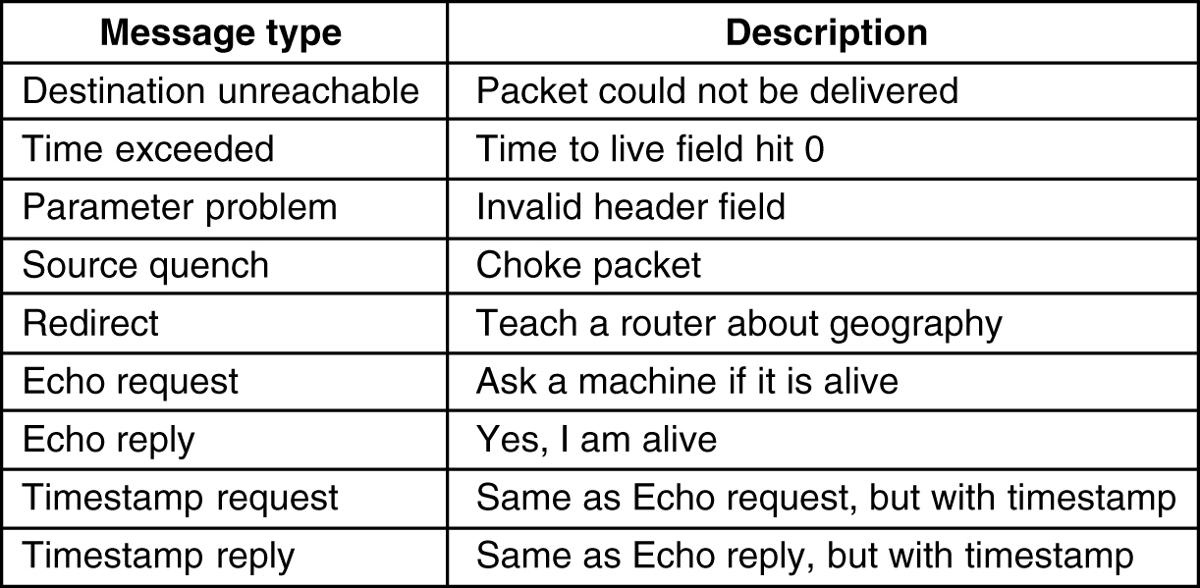
Internet 控制消息协议
5-61
The principal ICMP message types.

Slide 73
Internet 控制消息协议
对 ICMP 差错报告报文不再发送 ICMP 差错报告报文。
对第一个分片的数据报片的所有后续数据报片都不发送 ICMP 差错报告报文。
对具有多播地址的数据报都不发送 ICMP 差错报告报文。
对具有特殊地址（如127.0.0.0 或 0.0.0.0）的数据报不发送 ICMP 差错报告报文。

Slide 74
PING
PING 用于测试两个主机之间的连通性。
PING 使用ICMP ECHO请求与ECHO回答报文。
PING 直接使用网络层 ICMP ，没有通过运输层的 TCP 或UDP。

Slide 75
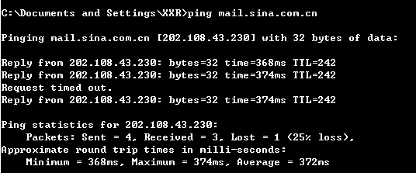
PING

Slide 76
5.6.4 ARP 地址解析协议
真正发送分组时，使用的是硬件地址
如何将IP地址映射到数据链路层地址？
ARP
IP 地址
物理地址
RARP
物理地址
IP 地址

Slide 77
ARP流程
每台主机都有 ARP 高速缓存(ARP cache)
  存有所在的局域网上各主机 IP 地址到硬件地址的映射表。
当主机 A 欲向本局域网上的某个主机 B 发送 IP 报文时
  首先在 ARP 高速缓存中查找 B 的 IP 地址。
  如有，得到对应的硬件地址
  将硬件地址写入 MAC 帧，然后通过局域网将该 MAC 帧发往此硬件地址。

Slide 78
ARP流程
如果缓存中没有。
  则广播ARP请求分组
主机B收到请求分组后
  发送ARP响应分组，报告其硬件地址
收听到相应分组的所有主机都可将B的信息存入其ARP高速缓存
A收到相应分组后就可发送报文

Slide 79
ARP高速缓存
主机 A 在发送其 ARP 请求分组时
  将自己的 IP 地址到硬件地址的映射写入 ARP 请求分组。
主机 B 收到 A 的 ARP 请求分组时
  可将主机 A 的地址映射写入主机 B的 ARP 高速缓存中。
  主机 B 以后可直接向 A 发送数据报。
其他收听到请求分组的主机也存入A的映射信息

Slide 80
ARP流程
为什么不直接使用硬件地址通信？
  异构网络硬件地址不同
  使用IP地址方便统一通信
ARP 是解决同一个局域网上的主机或路由器的 IP 地址和硬件地址的映射问题。
  如果不在同一局域网上
  分组只转发至出口路由器，剩下工作由下一个网络完成
地址解析对用户是透明的
逆地址解析协议 RARP 使只知道自己硬件地址的主机能够知道其 IP 地址。
  已很少使用

Slide 81
5.6.5 DHCP 动态主机配置协议
DHCP（Dynamic Host Configuration Protocol）
基本思想：用一台专门的服务器为每一台发出请求的主机分配地址
  允许手工分配
  也允许自动分配
  RFC2131, 2132
分配地址多久有效？
  不能永久有效，定期续租

Slide 82
5.6.6 内部网关路由协议
自治系统 AS (Autonomous System)
  internet由大量的自治系统所构成的
  单一和一致的路由选择策略
Internet两大类路由协议
  内部网关协议IGP（Interior gateway protocol）:AS内部的路由算法
  外部网关协议EGP（Exterior gateway protocol）:AS之间的路由算法。

Slide 83
自治系统
自治系统 A
自治系统 B
R₁
用外部网关协议
（例如，BGP-4）
R₂
用内部网关协议
（例如，RIP）
用内部网关协议
（例如，OSPF）
自治系统之间的路由选择也叫做
域间路由选择(interdomain routing)，
在自治系统内部的路由选择叫做
域内路由选择(intradomain routing)

Slide 84
RIP(Routing Information Protocol)
属于内部网关路由协议
  路由信息协议 RIP 是内部网关协议 IGP中最先得到广泛使用的协议。
基本原理
  RIP 是一种分布式的基于距离向量的路由选择协议。
  RIP 协议要求网络中的每一个路由器都要维护从它自己到其他每一个目的网络的距离记录。
    RIP 协议中的“距离”也称为“跳数”(hop count)，因为每经过一个路由器，跳数就加 1。

Slide 85
RIP路由协议
RIP 是最短路径路由
  好的路由就是它通过的路由器的数目少，即“距离短”。
RIP 允许一条路径最多只能包含 15 个路由器。
  “距离”的最大值为16 时即相当于不可达。
  可见 RIP 只适用于小型互联网。
RIP 不能在两个网络之间同时使用多条路由。
RIP 不具备流量调节功能
  只能选择最短路由，哪怕还存在另一条高速(低时延)但路由器较多的路由。

Slide 86
RIP
优点：实现简单，开销较小。
缺点
  RIP 限制了网络的规模，它能使用的最大距离为 15（16 表示不可达）。
  距离向量路由通病：
    当网络出现故障时，要经过比较长的时间才能将此信息传送到所有的路由器
    交换的路由信息是路由器中的完整路由表，因而随着网络规模的扩大，开销也就增加。

Slide 87
OSPF (Open Shortest Path First)
OSPF 开放的最短路径有效
基本特点
  “开放”表明 OSPF 协议不是受某一家厂商控制，而是公开发表的。
  支持多种距离度量；支持负载均衡；支持分层路由
  “最短路径优先”是因为使用了 Dijkstra 最短路径算法
    不表示其他路由协议不是“最短路径优先”。
  是分布式的动态链路状态协议。

Slide 88
如何建立网络拓扑图
链路状态协议
  使用洪泛向本自治系统中所有路由器发送信息
  发送的信息是与本路由器相邻的所有路由器的链路状态
最终建立全网链路状态数据库
  即全网拓扑结构图
  更新收敛很快

Slide 89
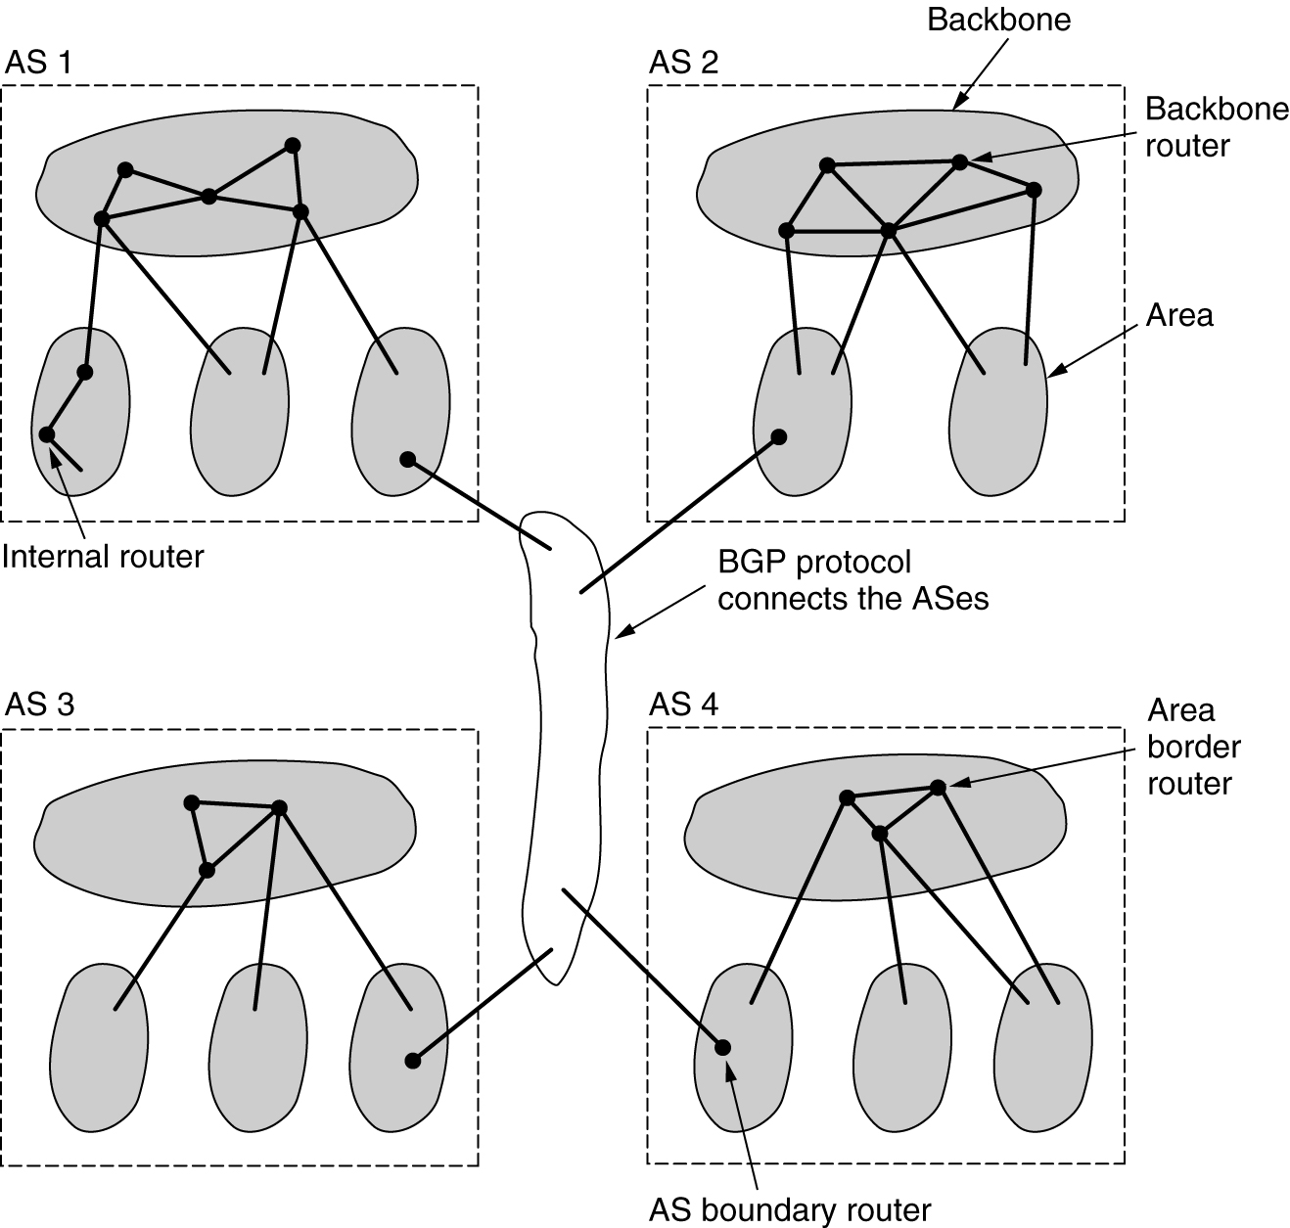
OSPF
在OSPF中，自治系统、骨干网和区域之间的关系

Slide 90
OSPF区域
链路信息交换范围限于一个区域
  减少了通信量
层次化结构
  主干区域
  区域
区域内部的路由算法相同
  每个区域中至少有一台路由器连接到骨干上

Slide 91
OSPF
需要三种路由路径
  区域内的路径
  区域之间的路径
    从源路由器到骨干区域
    从骨干到目标区域
    到目标路由器
  AS之间的路径

Slide 92
OSPF
OSPF需要区分四种路由器
  内部路由器
  区域边界路由器
  骨干路由器
  AS边界路由器

Slide 93
指定路由器（Designed router）
路由器需要向所有邻居路由器发送Hello消息
路由器需要与所有邻接路由器之间交换信息。
邻接路由器与邻居路由器之间的区别
每个局域网选举出一个指定路由器
  多点接入的局域网采用了指定的路由器的方法，使广播的信息量大大减少。
  指定的路由器代表该局域网上所有的链路，向连接到该网络上的各路由器发送状态信息。

Slide 94
OSPF 的五种分组类型
消息类型
  类型1，问候(Hello)分组。
  类型2，数据库描述(Database Description)分组。
  类型3，链路状态请求(Link State Request)分组。
  类型4，链路状态更新(Link State Update)分组， 用洪泛法对全网更新链路状态。
  类型5，链路状态确认(Link State Ack) 分组。
OSPF 不用 UDP 而是直接用 IP 数据报传送。
  数据报很短

Slide 95
OSPF流程
区域内：
  每台路由器将其邻居信息和开销扩散至该区域内所有路由器。
    使得每台路由器可以构建出区域内的拓扑图，计算最短路径
骨干区域
  骨干路由器接受来自区域边界路由器的信息
    可计算出骨干路由器到其他路由器的路径
  回传至区域路由器
    路由器发送跨区域分组时，可选择最佳出口路由器

Slide 96
5.6.7 外部网关协议
为什么需要外部网关协议？
  目标不同：
    内部网关协议只需要发送分组，不需要考虑政治因素
    外部网关协议需要考虑政治因素
BGP 是不同自治系统的路由器之间交换路由信息的协议。
  目标是找到一个“比较好”的路由
  BGP 较新版本是 2006 年 1 月发表的 BGP-4（BGP 第 4 个版本），即 RFC 4271 ~ 4278。

Slide 97
BGP
网络由AS和连接AS之间的线路构成
网络分为三类
  末端网络（stub network）
  多连接网络（multiconnected network）
  穿越网络（transit network）
每一个自治系统的管理员要选择至少一个路由器作为该自治系统的“ BGP 发言人” 。

Slide 98
BGP
BGP是基于TCP通信的
  一个 BGP 发言人与其他自治系统中的 BGP 发言人要交换路由信息，就要先建立 TCP 连接，然后在此连接上交换 BGP 报文以建立 BGP 会话(session)，利用 BGP 会话交换路由信息。
使用 TCP 连接能提供可靠的服务，也简化了路由选择协议。
使用 TCP 连接交换路由信息的两个 BGP 发言人，彼此成为对方的邻站或对等站。

Slide 99
BGP
BGP是基于距离矢量的
  与其他协议显著不同
  每台BGP路由器不仅维护到每个目标的开销，还记录完整的路径
  交换的不是开销值，而是完整路径。

Slide 100
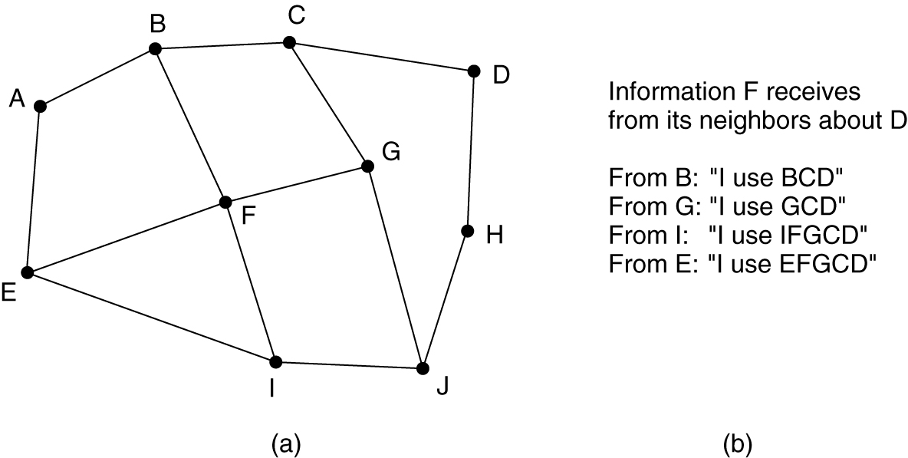
BGP － 外部网关路由协议
(a) A set of BGP routers. (b) Information sent to F.

Slide 101
BGP报文
打开(OPEN)报文，用来与相邻的另一个BGP发言人建立关系。
更新(UPDATE)报文，用来发送某一路由的信息，以及列出要撤消的多条路由。
保活(KEEPALIVE)报文，用来确认打开报文和周期性地证实邻站关系。
通知(NOTIFICATION)报文，用来发送检测到的差错。
在 RFC 2918 中增加了 ROUTE-REFRESH 报文，用来请求对等端重新通告。

Slide 102
BGP
BGP 协议交换的路由信息比自治系统中少很多。
每一个自治系统中 BGP 发言人（或边界路由器）的数目很少。
BGP 支持 CIDR。
路由交换只更新有变化的部分。

Slide 103
5.7 IP组播
链路状态组播
距离向量组播
  反向通路广播
  反向通路组播
协议无关的组播
Internet上的组播

Slide 104
组播概念
传统的IP通信有两种方式：
  单播unicast——在一台源IP主机和一台目的IP主机之间进行。
  广播broadcast——在一台源IP主机和网络中所有其它的IP主机之间进行。
考虑将信息发送给网络中的多个主机而非所有主机的情形，根据上述两种通信方式：
  采用广播方式，这种方法不仅会将信息发送给不需要的主机而浪费带宽，也可能由于路由回环引起严重的广播风暴。
  采用单播方式，源主机分别向那些多个主机以单播方式发送IP 包，但IP 包的重复发送会浪费掉大量带宽，也增加了网络服务设备的负载。

Slide 105
组播
组播（Multicast）
  使得源计算机一次发送的单个分组可以抵达用一个组地址标识的若干台目标主机。
  不是向每个目的主机单播一个分组
组播地址
  标识一组主机
  主机可以选择加入或离开一个组
  一个主机可以同时属于多个组。

Slide 106
IP组播
IPv4
  组播地址在D类地址空间中分配
  IPv6也有一部分地址空间保留给组播组。
IGMP（Internet组管理协议）
  主机使用IGMP加入组播组
组播由路由器完成
  最后一跳由具有组播能力的子网进行

Slide 107
组播使用的树结构
基于源的树
  每个组中的每个源对应一棵树。源和组的组合决定了生成树的个数。
  若有N个组，每个组有M个不同的源，则对应有N×M棵生成树。
采用基于源的方法的协议有：
  DVMRP (距离向量组播路由协议)
  MOSPF (OSPF的扩展)
  PIM-DM (协议无关组播-密集模式)。

Slide 108
组播使用的树结构
组共享树
  组共享树是组中所有成员所共享的生成树。
  组决定了生成树。
  组中的一个路由器被选作汇聚点，以此路由器为根，其它组成员为叶构成共享的生成树。
采用基于组共享树方法的协议有：
  PIM-SM(协议无关组播-稀疏模式)。

Slide 109
组播路由协议
组播路由协议的主要任务就是构造组播的分布树，使组播分组能够传送到相应的组播组成员。
组播路由协议
基于源的树
组共享树
DVMRP
MOSPF
PIM-DM
PIM-SM
CBT
PIM

Slide 110
5.7.1 链路状态组播
链路状态路由
  路由器使用Dijkstra算法计算以自己为根到达所有可能的目标的最短路径汇聚树。
  路由器使用这个树确定它转发的每个分组的下一跳。
如何确定哪个子网那个具有组成员？
  每个主机定期通告它所属于的组
  经过一段时间没有通告则认为主机已经脱离该组
链路状态组播
  在知道那个链路具有组成员后
  每个路由器都能够使用Dijkstra算法计算任一源到任一组的最短通路组播树

Slide 111
MOSPF
开放式组播最短路径优先协议MOSPF（Multicast Open Shortest Path First）
  基于链路状态的路由协议
  在原 OSPF 第二版本的基础上作了改进使之支持 IP 组播路由。
MOSPF利用OSPF 链接状态通告中包含组播信息而工作的
  通过加入新的链接状态通告类型，MOSPF知道哪个组播组在起作用。
  路由器使用Dijkstra算法构造(S，G)对，建立一个分配树并且为发送活动源到组确定一个树。

Slide 112
5.7.2 距离向量组播
距离向量路由
  每个路由器维护路由表
  与邻居节点交换路由表
  路由器不知道互联网络的整个拓扑结构
    每个路由器并不知道最短路径树的情况，但知道去往某目的地的最佳接口。路由是在包的传递过程中逐步形成的
距离向量组播
  设计一个广播机制，允许把分组转发到所有子网
  优化这个机制，剪除没有属于该组播组的子网

Slide 113
DVMRP
距离向量组播路由协议DVMRP是基于源的路由协议。
  是距离向量路由协议用于组播的扩展。
在DVMRP中，最优树也是在包的转发过程中逐步形成的。(一个路由器可能向多个接口转发)
协议必须保证：
  避免形成环路
  避免重复包
  路径最短
  支持动态组成员
通过反向通路组播

Slide 114
反向通路广播（RPB）
反向通路广播
  每个路由器都知道通过“下一跳”到达指定节点的当前最短路径。
  当它接收到一个来自源S的组播分组时，
    仅当收到的分组是在前往S的最短路径上的链路上到达时
    才将分组在所有其他的链路上转发
    即路由器只转发来自从源到此路由器的最短路径的包。其它包丢弃
反向通路广播也是基于距离向量路由表
  路由表中的信息是目的地和接口
  组播中只知道源地址。(方法：将源地址作为目的地址处理)
  反向通路广播避免了环路。

Slide 115
反向通路算法
当一个组播分组到达路由器的一个接口时，如果这个接口是用于向发送者发送单播分组的接口，那么就把这个组播分组转发到所有其他的接口上。否则，丢弃该分组。
例：一个组播路由器的路由表如下，若该路由器从接口2接收到一个源地址为198.134.5.22，目的地址为225.35.56.7的包，它是将其转发还是丢弃？
目的 | 接口
111.0.0.0 | 1
169.23.0.0 | 2
198.134.5.0 | 3
Notes:
r

Slide 116
反向通路组播（RPM）
反向通路广播（RPB）实现最短路径广播
反向通路组播需要进行修剪
  去除其中没有组G的成员的主机的网络
  保证组播包只到达包含活动组成员的网络
  对RPB增加了修剪和嫁接操作使得能够产生支持动态组成员变化的最短路径树。

Slide 117
反向通路组播
如何进行修剪
  识别哪个叶节点网络没有组成员
    属于组G的每个主机在网络上定期地宣告组成员这一事实
  修剪（Pruning）
    路由器发现它所连接的网络中没有组成员时，便向上游路由器(向树根方向)发修剪消息，上游路由器将该路由器从树中修剪掉。
  嫁接（Grafting）
    路由器发出了修剪消息后，又发现它所连接的网络中有成员希望接收组播包时，路由器会发送嫁接消息，使网络能够重新接收到上游路由器的组播包。

Slide 118
5.7.3 协议无关组播（PIM）
协议无关的组播（PIM）
  针对上述组播路由选择协议的可扩展性问题提出
只有少量的路由器想要接收发给某个组的流量
  频繁的修剪和嫁接对性能影响较大
PIM将网络分为两种
  稀疏（PIM-SM）
  密集（PIM-DM）

Slide 119
PIM-SM
PIM-SM
  路由器使用称作加入和修剪报文的PIM协议报文明确地加入和脱离组播组。
往什么地方发送这些报文？
  为每个组指定一个汇聚点(Rendezvous Point)
  一个域中的若干个路由器被配置成侯选汇聚点
  域中的所有路由器都会认同把某个路由器用作汇聚点

Slide 120
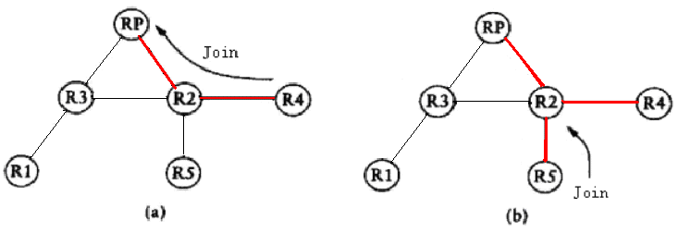
PIM-SM
组播树的建立
路由器向汇聚点发加入（Join）消息
  途中的路由器建立（*，G）转发表项
  最终结果是要建立一个以RP为根的树

Slide 121
PIM-SM
组播转发过程
  源主机将组播分组发给本地网络上的指定（DR）路由器
指定路由器与RP无组播状态
  利用隧道将分组传送给RP
RP收到组播分组后
  把组播分组在根是该RP的树上发送出去

Slide 122
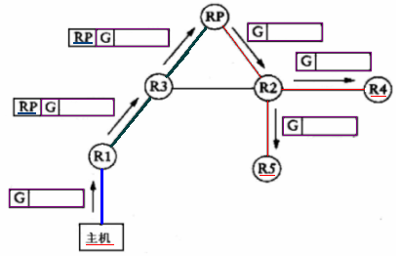
PIM-SM

Slide 123
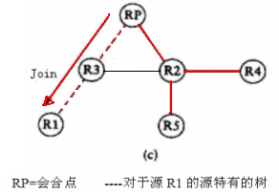
PIM-SM
当主机与RP之间流量较多时
  RP发送Join分组到主机
  使得途中的所有路由器得到这个组的信息
  后续分组就无需再使用隧道

Slide 124
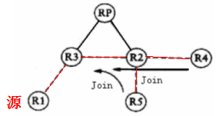
PIM-SM
可以用源主机为根的树替代RP为根的共享树
  通过RP的路径较长
  向源发送Join
    建立（S,G）状态

Slide 125
PIM-SM
为什么称为协议无关？
  建立和维护树的所有机制都取决于使用什么样的单播路由协议。
PIM-SM显示了最优化与可扩展性的折中

Slide 126
PIM-DM
PIM-DM与DVMRP很相似
  都属于密集模式协议
  都使用反向通路组播机制来构建分布树。
  假定带宽不受限制。
主要不同之处
  DVMRP使用内建的组播路由协议
  PIM-DM主要使用协议独立机制
  使用由任意下行单播路由协议得出的路由表执行反向路径转发检查。

Slide 127
5.7.4 Internet上的组播
IP组播
  把一个IP数据报传输给一组属于单个组播组的主机
  也使用尽力而为的机制
  组成员是动态的
  可以属于多个组播组
一个组播组都有一个具惟一性的组播地址（D类）。
  某些IP组播地址被分配用于固定用途

Slide 128

IP组播地址
跟硬件组播（例如以太网组播）类似，IP组播使用数据报的目标地址指定组播递交。IP组播使用如图所示的D类地址格式。

Slide 129
组播地址分配
组(group)是IP组播模型的核心。
D类的地址空间是专为IP组播组地址而定义的。每个组播组地址都落在从224.0.0.0到239.255.255.255的空间范围内。
  224.0.0.1该子网内所有系统组；
  224.0.0.2该子网内所有路由组；
  224.0.0.9 RIP v2
硬件支持组播的网络中可以直接使用组播

Slide 130
IP组播地址到硬件组播地址的映射
以太网支持IP组播地址到以太网组播地址的映射，映射方法：
  将IP组播地址的低23位代替特定的以太网地址01.00.5e.00.00.00（16进制）中的低23位。例如：IP组播地址224.66.60.89(其2进制为：11100000.01000010.00111100.01011001)映射到以太网的地址为：01.00.5e.42.3c.59（16进制）。
  按此规则，IP组播地址范围为224.0.0.0~239.255.255.255，映射到以太网组播地址为01.00.5E.00.00.00~ 01.00.5E.7F.FF.FF.

Slide 131
IP组播
一台机器可以在下列三个级别之一上参与IP组播：
  0 既不能发送也不能接收IP组播数据报。
  1 可以发送但不接收IP组播数据报。
  2 既可以发送也可以接收IP组播数据报。
IP协议栈把一个组播地址指定为一个目标IP地址
网络接口要能够把一个IP组播地址映射成对应的硬件组播地址
  硬件不支持组播的情况下则使用广播。

Slide 132
Internet组管理协议IGMP
IGMP
  IGMP是TCP/IP族的一个标准，参加IP组播的所有机器都需要它
  类似于ICMP（Internet控制报文协议），它也使用IP数据报运载报文，并提供为IP所使用的服务。
IP首部
IGMP报文
20字节
8字节
8
16
31
IGMP类型
最大响应时间
校验和
32位组播地址

Slide 133
IGMP工作机制
IGMP工作主要分为两个阶段。
第一阶段：
  当一台主机加入一个新的组播组时，它给“所有主机组”组播主机发送一个IGMP报文，宣告它的成员关系。
  本地组播路由器接收该报文，并通过在互联网上把该组成员信息传播给其它的组播路由器以建立必要的路由。
第二阶段：
  因为成员关系是动态的，所以本地组播路由器要动态地轮询在本地网络上的主机，以确定哪台主机仍然是哪个组的成员。
  如果在几次轮询之后，没有主机报告是一个组的成员，组播路由器就假定在该网络上没有一个主机是那个组的成员，从而停止向其它的组播路由器广告有关的组成员信息。

Slide 134
IGMP工作机制
在主机和组播路由器之间的所有通信都使用IP组播。
  IGMP报文的目标地址是“所有主机组”组播地址。
  IGMP报文的数据报使用硬件组播机制发送。
  支持硬件组播的网络上，不参加IP组播的主机永远不会收到IGMP报文。
组播路由器不会为每个组播组都发送一个单独的请求报文。
  而是发送单个轮询报文请求关于所有组的成员关系的信息
  轮询频度限制在最多每分钟一个请求。
属于多个组的成员的主机不同时发送多个响应
主机倾听来自其它主机的响应，并抑制任何不必要的响应。
  每个组中仅一台主机响应来自组播路由器的请求报文。

Slide 135
5.8 IPv6
IPv6和ICMPv6
  IPv6结构
  IPv6分组头
  IP地址
  IPv6扩展头
ICMPv6

Slide 136
IPv6
IPv4迟早将被取代
新协议需要的特性
  具有非常大的地址空间。
  减少路由选择表的尺寸。
  简化协议，允许路由器更快地处理分组。
  提供比现在的IP更好的安全性（身份验证和保密）。
  更多地关注服务类型，特别是实时数据。
  通过允许指定范围来辅助多投点(组播）服务。
  允许主机移动地理位置（漫游）而不用改变其IP地址。
  允许协议在未来进一步演变。
  允许老的和新的协议在若干年内共存。

Slide 137
IPv6
IPv6
  总体上描述IPv6的RFC1883
  讨论在IPv6头中的流标记的RFC1809
  处理IPv6寻址方面的RFC 1884、RFC1886和RFC1887。
IPv6被设计成可以跟IPv4互操作
虽然IPv6跟IPv4不兼容，但是总的来说它跟所有其它的Internet 协议兼容

Slide 138
IPv6的改进
IPv6有比IPv4长得多的地址
  16个字节，更多等级
简化了分组头
  仅包含8个域，IPv4是12个域
仅允许源分段，不允许路由器分段
IPv6更好的支持选项
  表示选项的方式更优。
支持巨大载荷
  大于64kB
安全性改进
增加对资源分配的支持
  增加流标记

Slide 139
IPv6报文结构
有效载荷
选项
基本
首部
扩展
首部 1
…
扩展
首部 N
数 据 部 分
IPv6 数据报
主要的扩展项
  按跳逐级处理的选项头；
    定义在每跳都要予以处理的特别的选项。
  路由选择头；
    提供扩展的路由选择，类似于IPv4的源路由选择。
  分割头；包含分割与重组信息。
  身份验证头；提供分组完整性和身份验证。
  加密安全性载荷头；提供保密性。
  目的地选项头；包含由目的节点察看的可选信息。

Slide 140
IPv6报文结构
IPv6定义的扩展头部应按顺序排列
Hop by hop option | 给路由器的其它信息
Destination options | 传送控制信息给目的地址
Routing | 指定路由（必须经过的路由器）
Fragmentation | 作分段处理
Authentication | 身份认证，安全性功能
Encrypted security payload | 数据加密，安全性功能

Slide 141
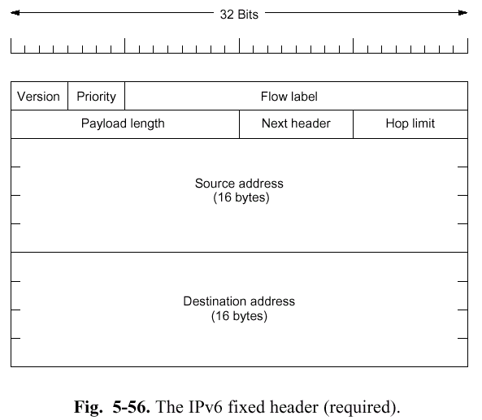
IPv6报文头

Slide 142
Priority
0 – 7：可进行拥塞控制，拥塞时可放慢传输速率
8-15：实时应用，不可进行拥塞控制，不重发
0 | 应用层未指明数据包的优先级
1 | 如USENET报文
2 | 如电子邮件
4 | 大块数据传送，如FTP或HTTP
6 | 用于交互性业务，如Telnet
7 | Internet控制业务，如SNMP和路由报文
8 | 丢弃数据包产生的影响最小，如高保真视频
15 | 丢弃数据产生的影响最大，如低保真音频
其他 | 保留今后使用

Slide 143
下一个头部（Next header）
指出扩展头部是什么类型
一个IPv6报文可以带有零个、一个或多个扩展头，由前一个头中的下一个头部域进行说明，如有扩展头部，则说明扩展头部的类型，如没有其它扩展头部，则说明数据报中携带的数据类型，如：
Base NEXT=TCP | TCP header | data
Base NEXT=Routing | Routing header NEXT=TCP | TCP header | data

Slide 144
IPv6地址
IPv6地址长度为128位
三种地址类型
  单播地址标识单个接口
  多播地址标识一组接口
  任播地址也标识一组接口
    但是仅发送给这组接口中的一个接口
IPv6 将实现 IPv6 的主机和路由器均称为结点。
  IPv6 地址是分配给结点上面的接口。
  一个接口可以有多个单播地址。
  一个结点接口的单播地址可用来惟一地标志该结点。

Slide 145
IPv6地址的表示
16字节地址表示成用冒号（:）隔开的8组，每组4个16进制位，例如，
  8000:0000:0000:0000:0123:4567:89AB:CDEF
由于有很多“0”，有三种优化表示
  打头的“0”可以省略，0123可以写成123；
  一组或多组16个“0”可以被一对冒号替代，但是一对冒号只能出现一次。上面的地址可以表示成
    8000::123: 4567:89AB:CDEF
  IPv4地址可以写成一对冒号和用“.”分隔的十进制数，例如
    ::192.31.20.46

Slide 146
地址空间的分配
IPv6 将 128 bit 地址空间分为两大部分。
  第一部分是可变长度的类型前缀，它定义了地址的目的。
  第二部分是地址的其余部分，其长度也是可变的。
128 bit
长度可变
长度可变
类型前缀
地址的其他部分

Slide 147
前缀为 0000 0000 的地址
前缀为 0000 0000 是保留一小部分地址与 IPv4 兼容的，这是因为必须要考虑到在比较长的时期 IPv 4和 IPv6 将会同时存在，而有的结点不支持 IPv6。
因此数据报在这两类结点之间转发时，就必须进行地址的转换。
比特数
80 16 32
IPv4 兼容的 IPv6 地址 0000..................0000 0000 IPv4 地址
IPv4 映射的 IPv6 地址 0000..................0000 FFFF IPv4 地址

Slide 148
IPv6 单播地址的等级结构
IPv6 扩展了地址的分级概念，使用以下三个等级：
  第一级（顶级），指明全球都知道的公共拓扑。
  第二级（地点级），指明单个的地点。
  第三级，指明单个的网络接口。
比特数
3 13 8 24 16 64
P
TLA
标识符
保留
NLA
标识符
SLA
标识符
接口标识符
顶级
地点级
第三级

Slide 149
第三级地址
IPv6 地址的最低的第三级对应于计算机和网络的单个接口。
IPv6 地址的后缀有 64 bi t之多，它足够大，因而可以将各种接口的硬件地址直接进行编码。
IPv6 使用邻站发现协议使结点能够确定哪些计算机是和它相邻接的。
比特数
3 13 8 24 16 64
P
TLA
标识符
保留
NLA
标识符
SLA
标识符
接口标识符
顶级
地点级
第三级

Slide 150
第二级地址
IPv6 地址中间的第二级对应于在一个地点的一组计算机和网络，它们通常是相距较近的且都归一个单位来管理。
  SLA 级表示 Site Level Aggregation，即地点级聚合，它和 IPv4 中的子网字段相似。
比特数
3 13 8 24 16 64
P
TLA
标识符
保留
NLA
标识符
SLA
标识符
接口标识符
顶级
地点级
第三级

Slide 151
第一级地址（有四个字段 ）
P字段—— 3 bit，即格式前缀。
顶级聚合标识符 TLA ID——13 bit，指派给ISP 或拥有这些地址的汇接点(exchange)。
保留字段—— 8 bit。
下一级聚合标识符 NLA ID—— 16 bit。指派给一个特定的用户。
比特数
3 13 8 24 16 64
P
TLA
标识符
保留
NLA
标识符
SLA
标识符
接口标识符
顶级
地点级
第三级

Slide 152
IPv6过渡策略
在很长的过渡期内，IPv6和IPv4必须共存
  IPv6系统能够向后兼容。
向IPv6过渡主要有两种策略
  使用双协议栈
  使用隧道技术

Slide 153
ICMPv6
跟IPv4一样，IPv6也要使用ICMP。
RFC1885定义了新版本的ICMP，称作ICMPv6
使用一个新的协议号，以区别于跟IPv4一起使用的ICMP；
  使用跟ICMPv4相同的头格式；
  删去了一些较少使用的ICMP报文；
  ICMP报文最大尺寸被定义成576个字节，包括IPv6头。
  跟用ICMPv4相同，ICMPv6提供了在IPv6节点之间传送错误报文和信息性报文的手段。
    在大多数情况下，ICMPv6报文都是作为对一个IPv6分组的响应而发送的。
    ICMPv6报文封装在IPv6分组中传送。

